Slide 1
TIẾNG VIỆT 1
Tập 1
Tuần 11
Bài 53: uôm

Slide 2
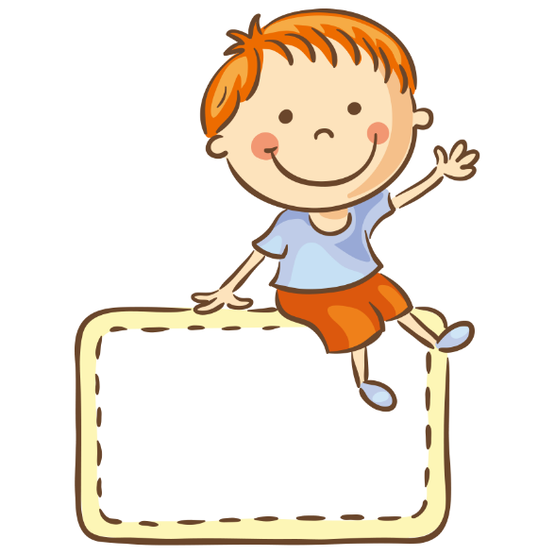
Bài 53: uôm
uôm
uôm

Slide 3
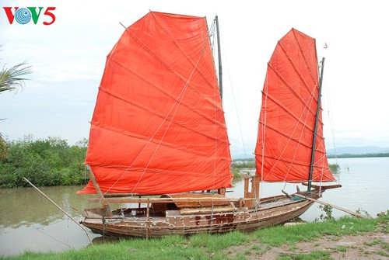
1. Làm quen
buồm

Slide 4
1. Làm quen
buồm
b
uồm

Slide 5
buồm

Slide 6
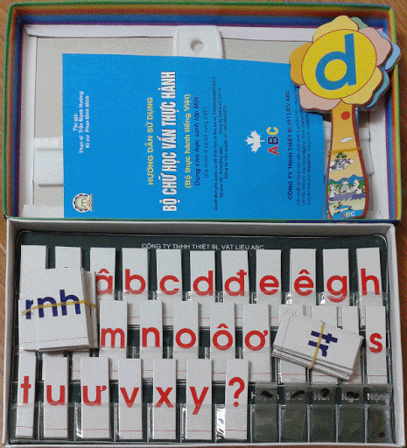

Slide 7
Nghỉ giải lao

Slide 8
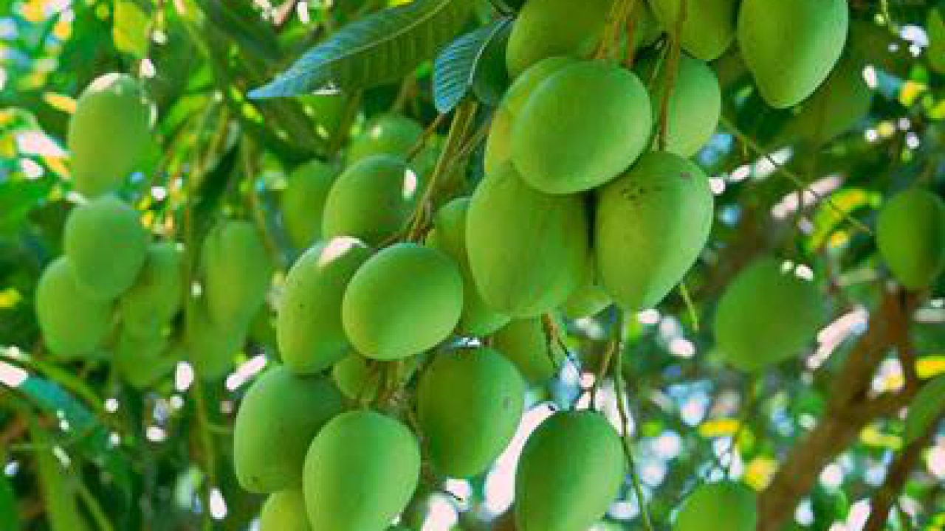
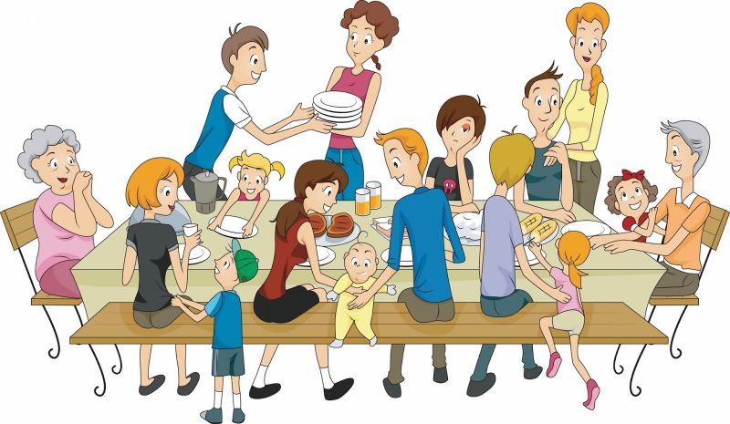
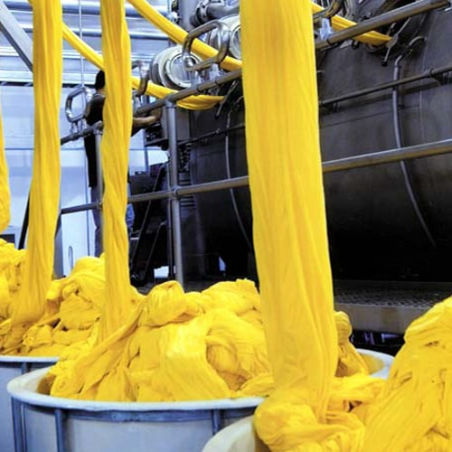
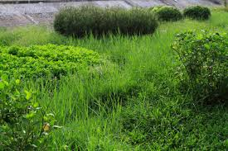
2. Tiếng nào có vần uôm? Tiếng nào có vần um?
2. sum họp
1. quả muỗm
3. um tùm
4. nhuộm

Slide 9
uôm
sum họp
quả muỗm
um
nhuộm
um tùm

Slide 10
Tập đọc

Slide 11
3. Tập đọc

Slide 12
2. Tập đọc
Phố Thợ Nhuộm
Ở Thủ đô có phố Thợ Nhuộm. Bà em kể, xưa kia, phố có nghề nhuộm. Phố tấp nập và đẹp lắm. Bà hứa đưa em đi thăm phố. Bà sẽ kể cho em nghe thêm về nghề nhuộm.

Slide 13
phố Thợ Nhuộm
tấp nập
nghề nhuộm

Slide 14
2. Tập đọc
Phố Thợ Nhuộm
Ở Thủ đô có phố Thợ Nhuộm. Bà em kể, xưa kia, phố có nghề nhuộm. Phố tấp nập và đẹp lắm. Bà hứa đưa em đi thăm phố. Bà sẽ kể cho em nghe thêm về nghề nhuộm.
1
2
3
4
5

Slide 15
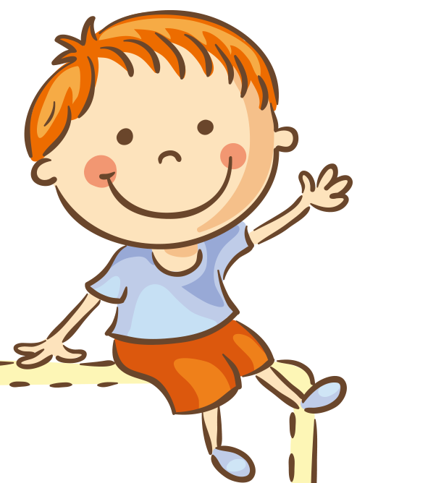
Con hãy ghép cho đúng
a) Ở Thủ đô
1) tấp nập và đẹp lắm.
b) Phố
2) Có phố Thợ Nhuộm.

Slide 16
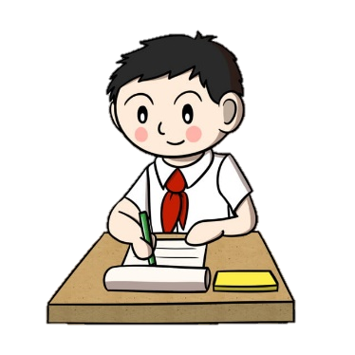
Tập
viết

Slide 17
4. Tập viết

Slide 18
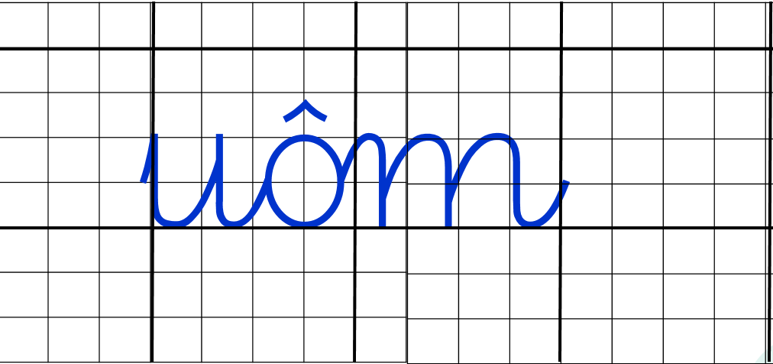

Slide 19
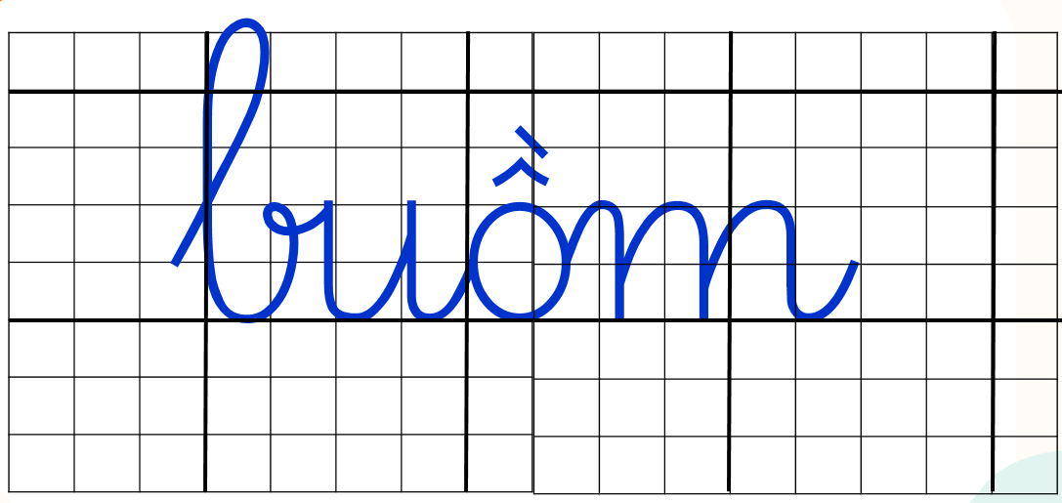

Slide 20
